Slide 1
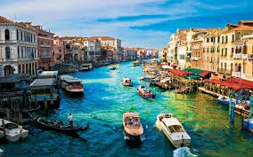
Італія
Робота учениці 10 класу Боломси Ганни

Slide 2


Символіка

Slide 3
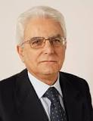
Загальні відомості
Площа-301 340 км².
Населення-61,855 млн осіб.
Столиця-Рим.
Форма правління-парламентська республіка.
Президент - Серджо Матарелла.

Slide 4
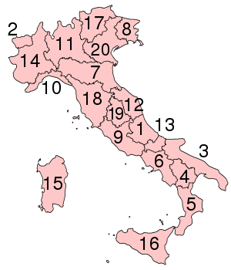
Адміністративно-тереторіальний устрій

Slide 5
Оцінка ЕГп
Розташована на півдні Європи.
Територія складається з трьох частин:материкової, Апеннінського півострова, островів Сицилія, Сардинія та ін.
80% державної границі омивається Середземним морем.
Розташована на перетині транзитних шляхів між Європою,Азією,Африкою.
На суші межує з Францією,Швейцарією,Австрією і Словенією.
Висновок:ЕГП даної країни є вигідним.

Slide 6
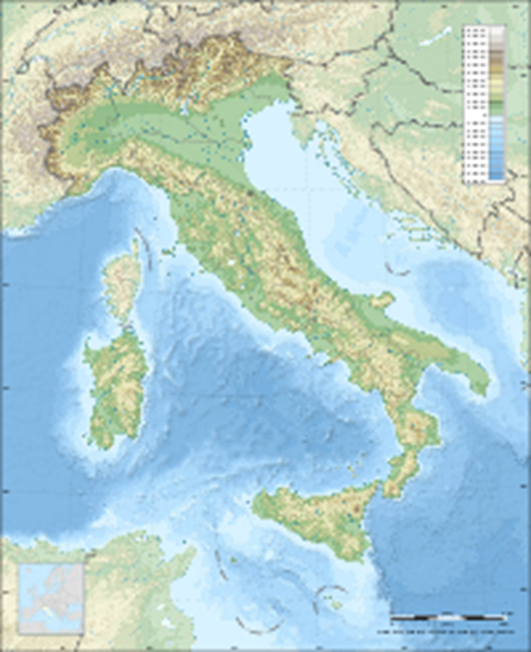
рельєф

Slide 7
КЛІМАТ
Континенталь-ний
Субтропічний
Помірний
Гірська місцевість Сухе жарке літо і холодна морозна зима.В горах сніг лежить декілька місяців,а на вершинах взагалі не тане.
На островах Жарке сухе літо і волога тепла зима.
Поблизу моря Вологе жарке літо і холодна сніжна(або дождлива ) зима.

Slide 8
Мінеральні ресурси
Італія небагата на мінеральні ресурси, незначні запаси окремих із них не забезпечують потреб національної економіки.
Багата країна на будівельні матеріали, її запаси мармуру і граніту мають світове значення.

Slide 9
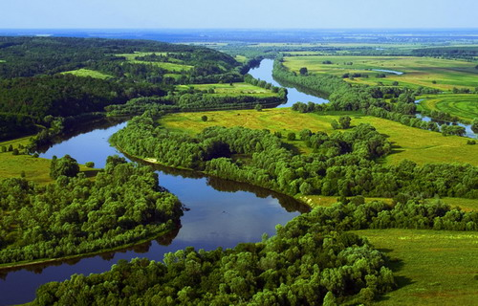
Водні ресурси
На водні ресурси Італія небагата.
Найбільша річка — По, яка протікає на півночі та впадає в Адріатичне море.

Slide 10
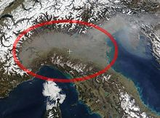
Земельні ресурси
Лише 20 % території Італії покрита лісами.
Дефіцит деревини обмежує можливості розвитку окремих галузей промисловості.
Рівнини та низовини розташовані на узбережжі Апеннінського півострова та на північному сході Італії, де в басейні річки По є найбільша італійська рівнина — Паданська.

Slide 11
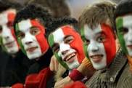
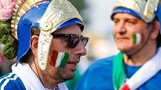
населення
Кількість-61,855 млн осіб;
Національний склад-98%-італійці,2%-словенці, греки, албанці, франко-провансальці, фріули, тірольці;
Середня густота населення-119 осіб/км2 ;
Урбанізація- 0,4%;
Найбільші міста – Мілан,Неаполь,Турин,Палермо, Ґенуя,Флоренція,Катанія,Болонья.

Slide 12
Загальна харектеристика господарства
ВВП — $ 1,1 трлн. Темп зростання ВВП — 1,4 %. ВВП на душу населення — $ 19574. Прямі закордонні інвестиції — $ 8,8 млрд

Slide 13
Паливна промисловість
У паливній промисловості зростає зростає роль нафтопереробки,яка працює у портах на імпортній сировині(Мілаццо,Генуя,Венеція)

Slide 14
електроенергетика
В елекроенергетиці провідну роль відіграють теплові електростаніції , на які припадають 78% виробленої енергії. Значною є частка гідроелектростанцій. Вони збудовані на гірських річках і дають 20% електроенергії. Частка атомної енергетики незначна – лише 1,5%. З нових джерел енергії використовується внутрішнє тепло Землі.

Slide 15
Чорна та кольорова металургія
Чорна металургія працює тільки на імпортній сировині.Найбільший комбінак Європи розташований у порту Таранто.
Кольорова металургія , яка також використовує переважно привізну сировину , виплавляє алюміній,свинець,цинк,магній,ртуть.

Slide 16
машинобудування
Машинобудування – важлива галузь італійської промисловості . Найбільшим приватним концерном є автомобільна компіня «ФІАТ» з представницьким центром в Туріні.Значними центрами автомобілебудування є Мілан і Неаполь.

Slide 17
Хімічна промисловість
Хімічна промисловість країни спеціалізується на виробництві полімерів , шин , фармацевтичних засобів , парфумів . Підприємства цього профілю зосереджені в Неаполі , Туріні , Мілані , Бріндізі.

Slide 18
Традиційні залузі – легка і харчова промисловість. На світовому ринку продукцією італійської промисловості є взуття , одяг , натуральні та синтетичні тканини .
Харчова промисловість спеціалізується на випуску макаронних виробів , виноградних вин ,томатних та фруктових консервів, маслинової олії (1/3світового виробництва), сиру , цукру.

Slide 19
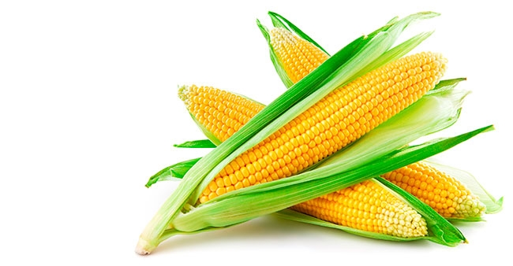
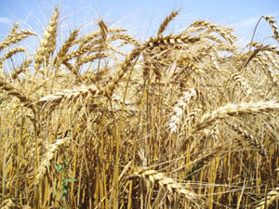
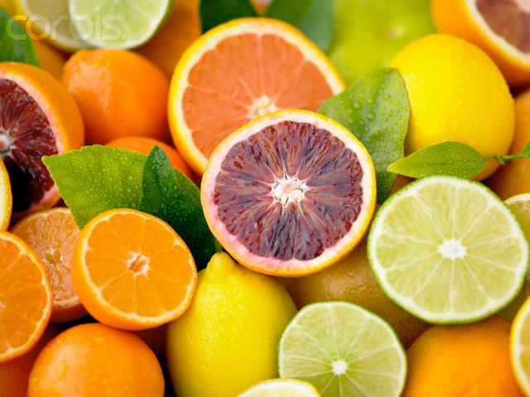
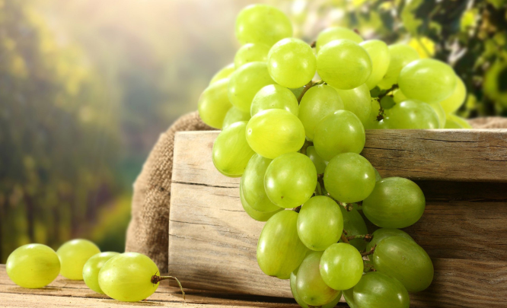
РОСЛИННИЦТВО
На відміну від Північно-Західної Європи, в сільському господарстві Італії домінує рослинництво.
Більш як половина орних земель зайнята під зерновими культурами – кукрудзою і пшеницею.
Італія вирощує багато овочевих культур ,цитрусових , мигдалю,волоських горохів ,фундуку
За збиранням винограду країна посідає піше місце.

Slide 20
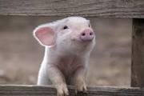
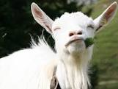
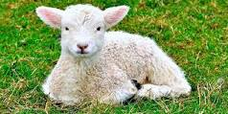
тваринництво
Роль тваринництва незначна , насамперед через нестачу кормів . На півночі ,де зосереджена половина всіх лук країни,розводять велику рогату худобу.
Свиней , кіз та овець розводять повсюдно.

Slide 21
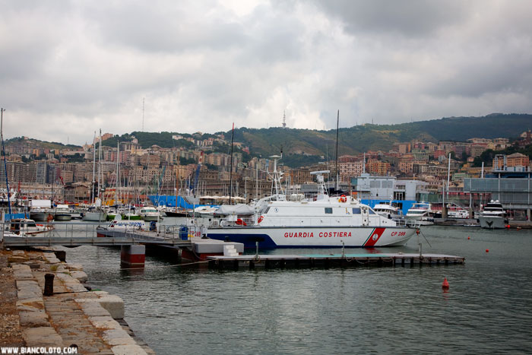
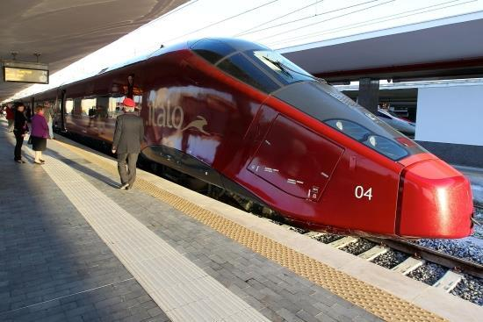
ТРАНСПОРТ
Основним видом транспорту країни є морський (забезпечує 90% вантажообігу)
У внутрішніх перевезеннях важлива роль належить автомобільному і залізничному транспорту.
Працює швидкісна залізниця Мілан-Неаполь.
У зовнішніх зв’язках важливе значення має авіаційний транспорт.

Slide 22
Сфера послуг
У галузевій структурі сфери послуг на першому місці знаходиться стаття "торгівля, ремесло і пропозиція товарів побутового призначення".
В середньому на тисячу чоловік припадає вісім спеціалізованих торгових точок і 0,04 неспеціалізованих.

Slide 23
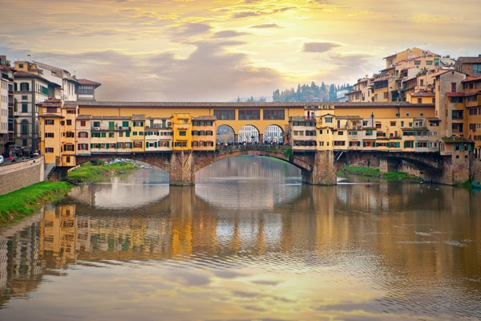
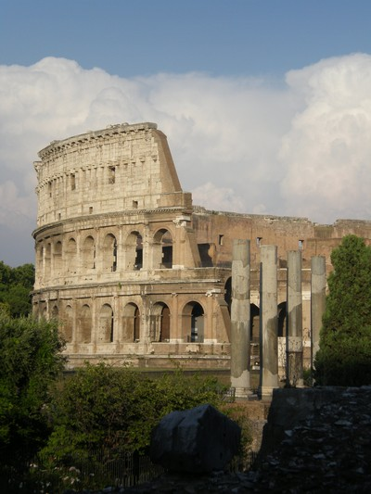
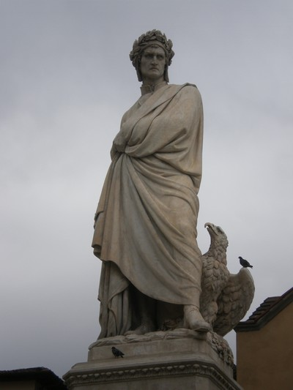
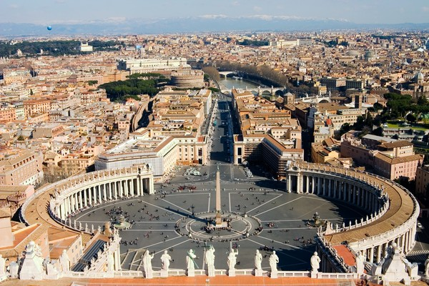
Туризм
Колізей — найвідоміша визначна пам'ятка Італії.
Захоплюючий краєвид на площу Св. Петра у Ватикані.
Одна з незвичайних визначних пам'яток Італії — міст Понте Веккьо.
Пам'ятник Данте у Флоренції.

Slide 24
Зовнішні економічні зв’язки
Італія підтримує всі форми зовнішніх економічних зв’язків . Її головними торговельними партнерами є країни ЄС.40% товарообігу країни припадає на Німеччину , Францію та Велику Британію . Держава експортує машини на обладнання , прокат металів , тканини, одяг , взуття , харчові продукти, а імпортує мінеральну сировину , ліс, хімікати, сільгоспсировину , деякі продовольчі товари.

Slide 25

Італія - батьківщина нотного письма. Тут воно виникло в ХІ ст. завдяки самітнику Гвідо д’Ареццо , який дав назви семи нотам гармонії.Це дозволило увіковічнювати твори композиторів усього світу . У XVI ст. в Ітілії виникла опера .Найкращим и оперними театрами світу й нині вважають «Ла Скала» в Мілані, «Сан-Карло» в Неаполі та «Фінече» у Венеції.

Slide 26
Цікаві факти
Щорічно Італію відвідують понад 40 млн. туристів! За цим показником країна знаходиться на 4 місці у світі.
Музичний інструмент «фортепіано» був придуманий в Італії в 1709 році відомим майстром Бартоломео Крістофорі.
Італійці – одні з найбільших любителів вина в світі! Щорічно середньостатистичний житель Італії випиває більше 26 літрів вина.
Всі слова в італійській мові закінчуються тільки на голосну.
Перший в Європі банк з’явився в Генуї в ХІІ столітті.

Slide 27
Питання для перевірки знань
Яка форма правління в країні?
Президент Італії.
На скільки областей поділяється країна?
У яких кліматичних поясах лежить країна?
Найбільша річка Італії.
Національний склад населення Італії.
Назвіть 3 найбільших міста Італії.
Скільки електроенегрії виробляють атомні ЕС в Італії?
Який вид транспорту є основним в Італії?
Хто дав назви семи нотам гармонії?
Хто придумав «фортепіаоно»?
Де в Європі вперше з’явився банк?

